Slide 1
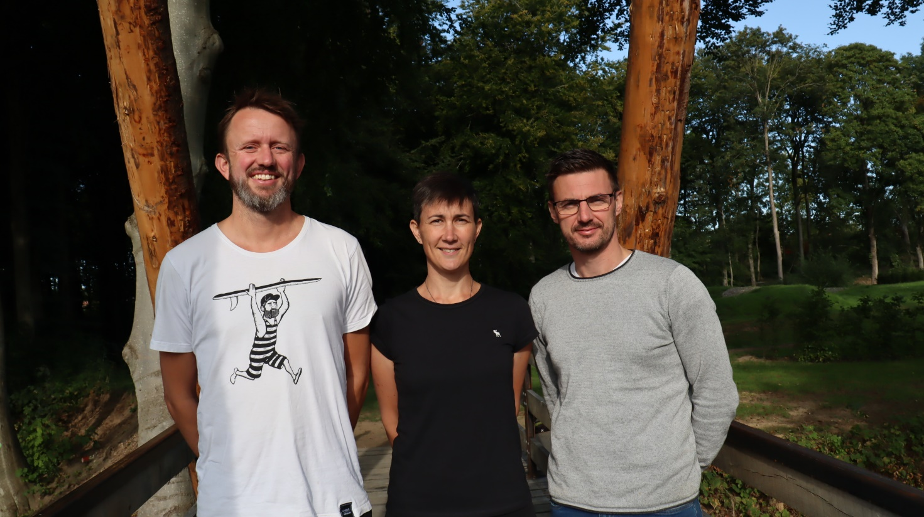
Studievejledningen på
Skanderborg Gymnasium

Slide 2
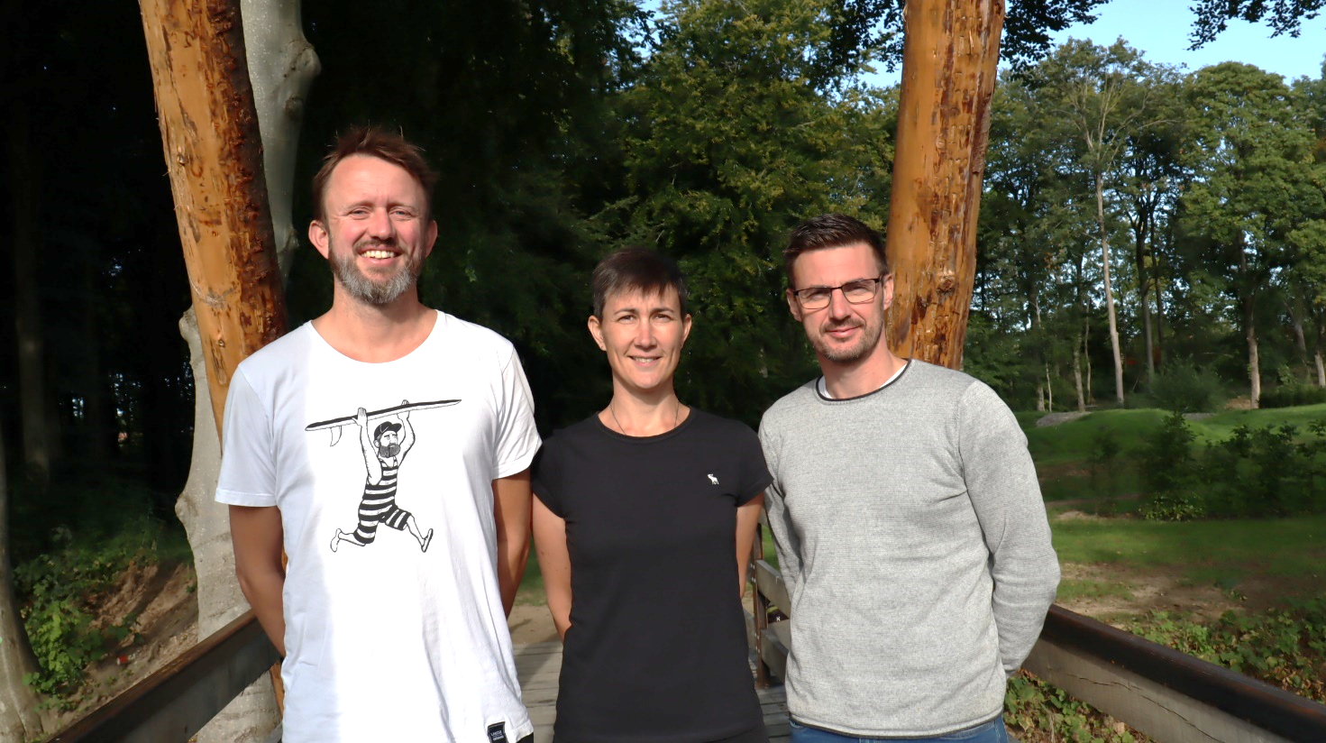
Vi er tre studievejledere
Studievejledere ca. halvdelen af tiden
Resten af tiden underviser vi
Marie V. Odgaard (idræt og matematik) Morten Holm Mortensen (samfundsfag og idræt) Klaus Holleufer (samfundsfag og filosofi)
Vi har hver nogle klasser på alle tre årgange
Mange elever har skiftet studievejleder efter grundforløbet
Morten
Marie
Klaus
Morten Marie Klaus

Slide 3
I kan få fat på os på mail eller telefon
I kan få fat på os på telefon
Som regel mellem 9-15 (men nogle gange underviser vi eller sidder i en samtale/møde)
Derfor kan I også skrive en mail
Vi tager kontakt til jer efter aftale med eleverne
Fra 18 år: tilladelse fra eleven

Slide 4
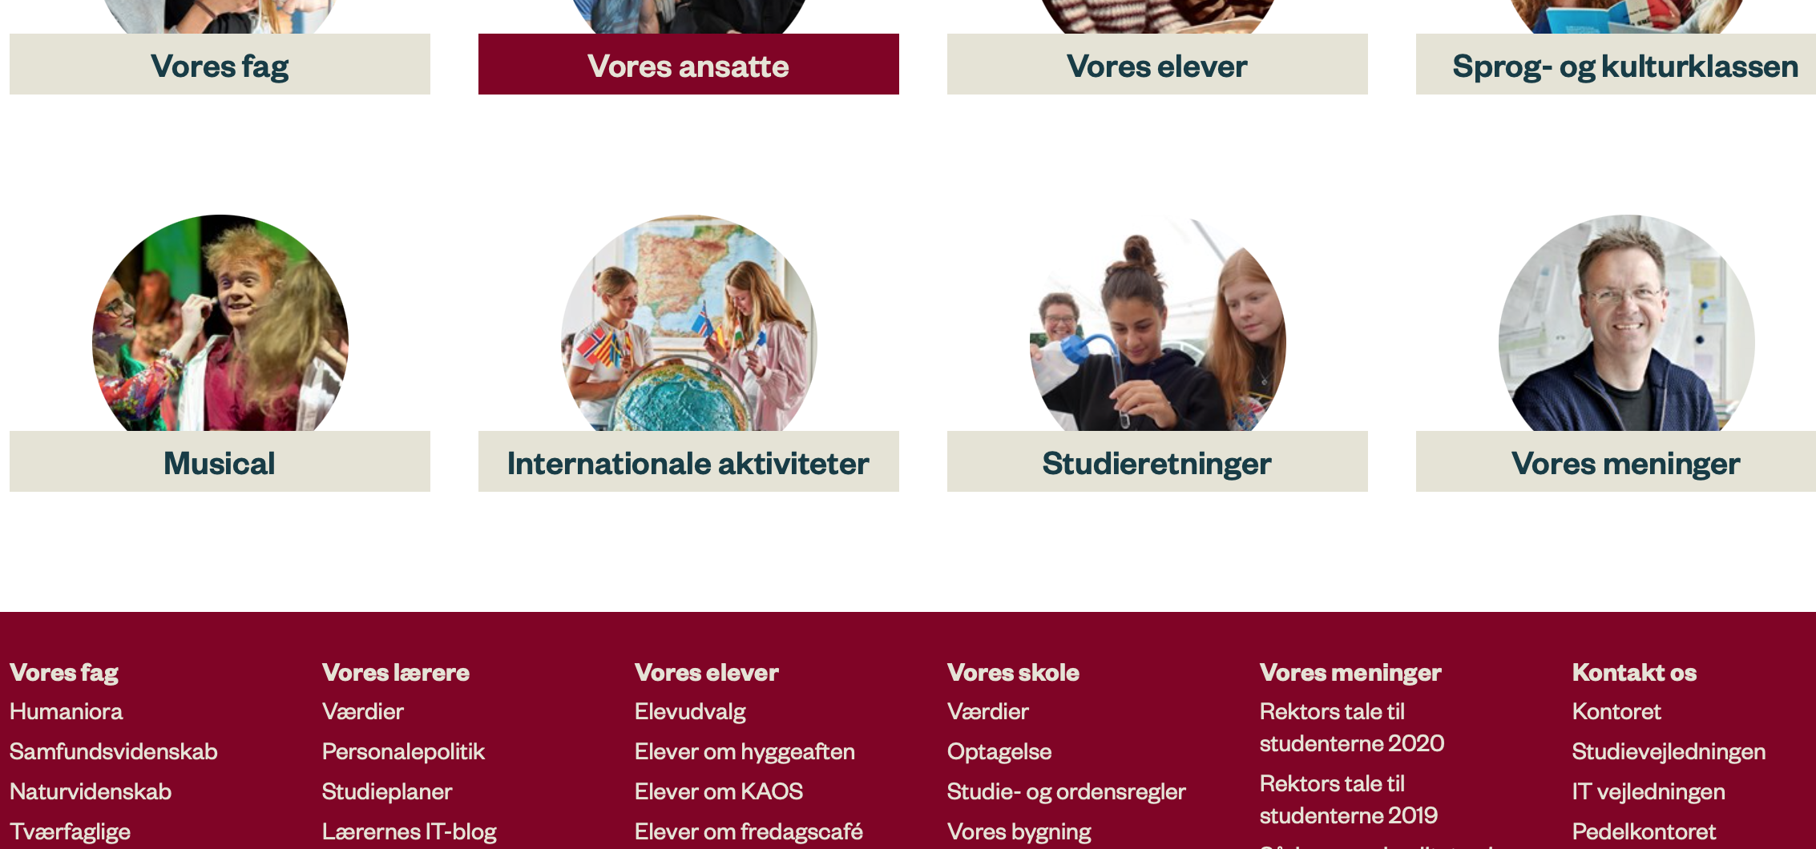

Slide 5
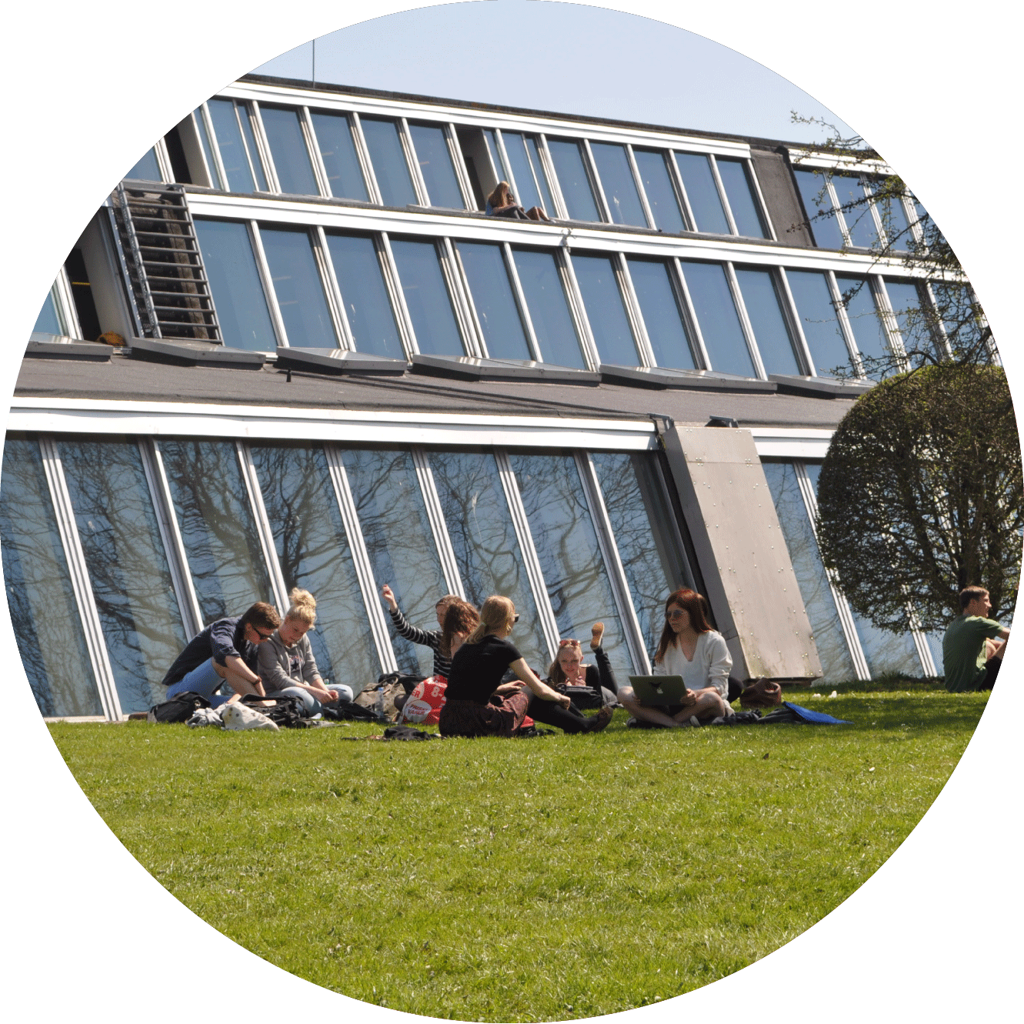
Hvad laver vi i studievejledningen?
Vi har fokus på gennemførelsesvejledning
Dvs. at få eleverne så godt som muligt gennem gymnasiet (eller hjælpe med at finde et alternativ sammen med UU)
Vi er optagede af elevernes
Trivsel
Studieliv
Studieaktivitet

Slide 6
Trivsel
Et andet perspektiv end det rent faglige
Der kan være mange årsager til, at man måske ikke trives (personligt, socialt, undervisningsmiljø…etc.)
Tavshedspligt, men vi sparrer nogle gange med de andre vejledere
Ikke psykologer eller terapeuter, men vi kan (gerne sammen med elevernes netværk) forhåbentligt hjælpe dem i gang med at løse store og små udfordringer
Kom hellere en gang for meget end en gang for lidt ☺

Slide 7
Studieliv
Studieretningsvalg
Individuelle afklaringssamtaler
Orienteringsaften
Løbende spørgsmål fra jer
Studiecafé: mandag og onsdag i lige uger, tirsdag og torsdag i ulige uger. Fra kl. 15.15-16.30
Samarbejde med skrive- og læsevejledning, studieteknik. HUSK: skriveværksted onsdag i ulige uger fra kl. 14.05-16.30
SPS-støtte og dispensationer (f.eks. forlænget tid til eksamen)
Eksamensangstkursus
Hvad der ellers kunne opstå af spørgsmål…

Slide 8
Studieaktivitet
Vi følger med i fysisk fremmøde/fravær og skriftlige afleveringer/manglende afleveringer.
Husk at skrive fraværsårsager i Lectio.
Vi er i dialog med lærerne om deltagelse i undervisning og trivsel i klassen.
Fraværssamtaler - hvis I ved, der kommer noget fravær (f.eks. operationer el. lign.), så kontakt os.
Kontakt til hjemmet - handler ofte om hjælp til at komme i gang igen.
Advarsler og sanktioner, hvis fravær/manglende studieaktivitet fortsætter.

Slide 9
Anbefalinger
Efterhånden vil arbejdsbyrden stige. Gymnasiet er fuldtidsarbejde, så…
Pas på med for meget fritidsarbejde
Hold fast i fritidsaktiviteter, der giver et pusterum, men nogle gange kan det blive nødvendigt at prioritere
Tag kørekort uden for skoletiden
Vær åben overfor nye mennesker og over for alle fag
Følg med i hvad der sker omkring jer og deltag (både socialt og fagligt)
Til forældre: spørg ind til skolen også den sociale del af klassefællesskabet

Slide 11
Spørgsmål?

